Slide 1
Тур выходного дня Обзорная экскурсия по святым местам Октябрьского
2022 год

Slide 2
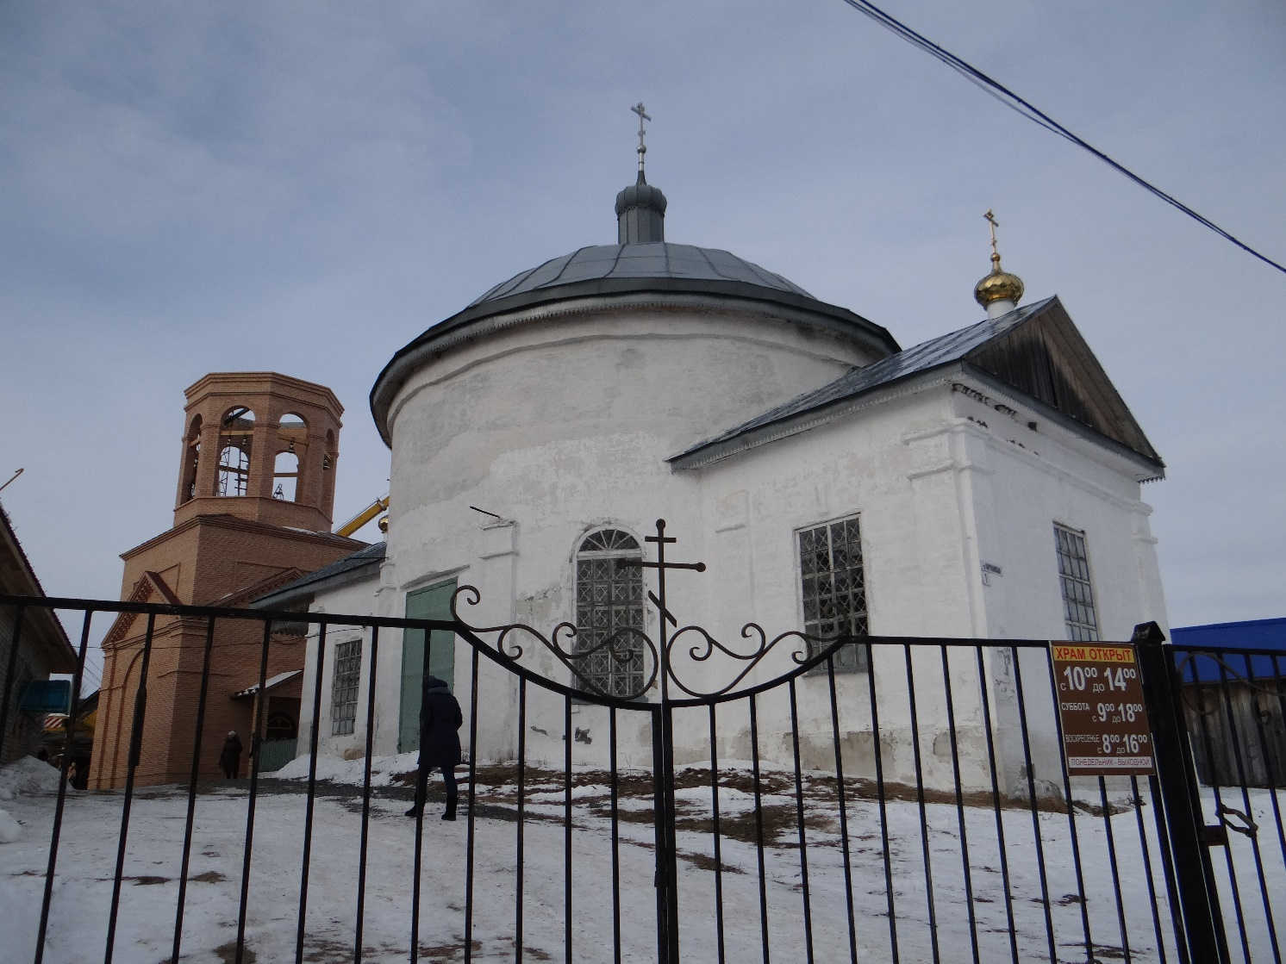
Свято-Никольская церковь
Расположена по адресу с. Тюш, ул. Партизанская, д. 1. Была построена в 1839 году, автор неизвестен. Является объектом культурного наследия Пермского края

Slide 3
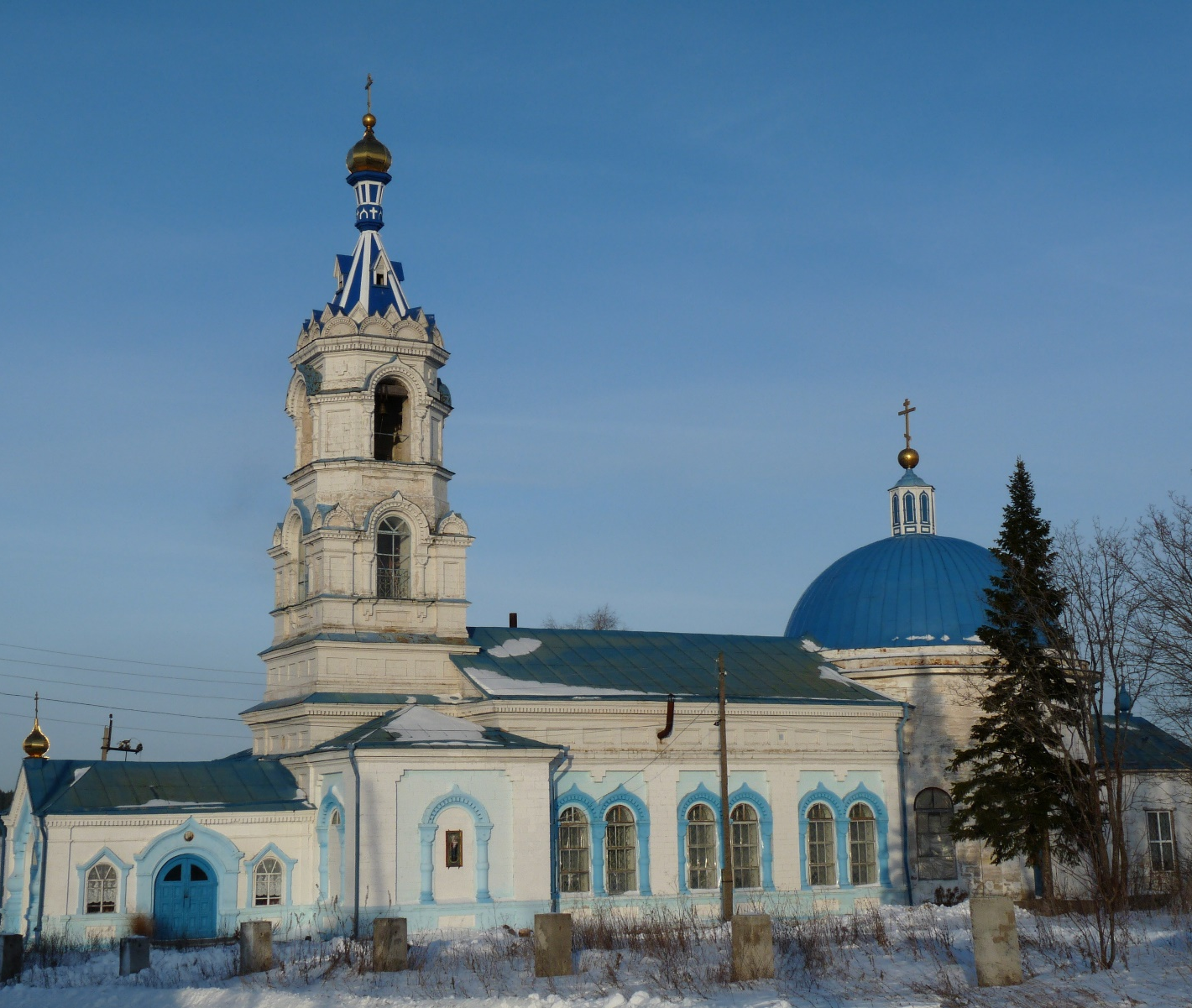
Церковь Введенская
Расположена по адресу с. Мостовая, д. 38. Была построена в 1853 году, скульптор постройки неизвестен. Является объектом культурного наследия Пермского края
Тюш храм

Slide 4
Святой источник
Купель пустует редкий день: и в жару, и в стужу сюда приезжают и приходят люди, чтобы окунуться в освященный источник, смыть с себя следы повседневной суеты, попить студеной водички, вбирая в себя силу родной земли, давшей нам этот источник. И почти все, кто погружался в воды этого святого источника, свидетельствуют о благодати, испытанной ими. Есть и такие, кто по вере своей получил здесь исцеление.

Slide 5
Храм Преподобного Сергия Радонежского
-Мощевик с частицей мощей небесного покровителя приходя – Преподобного Сергия Радонежского
- Частицы мощей угодников Божиих – Ивеевских и Санаксарских святых
- Икона Божией матери «Неопалимая купина»
- Дивногорская Божией матери икона «Господь Иисус Христос великий Архиерей»

Slide 6
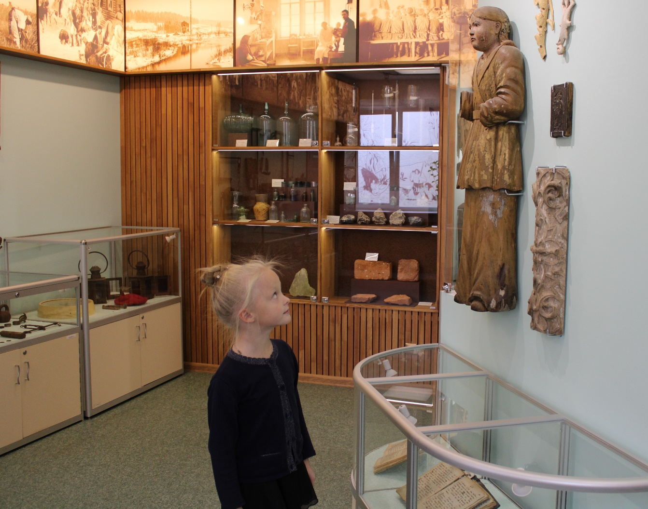
Исторический зал Октябрьского районного музея
11 сентября 2021 года состоялось открытие новой экспозиции исторического зала Муниципального казенного учреждения «Октябрьский районный музей». Экспозиция была создана в рамках мероприятия «Пермский край – территория культуры» проекта «Октябрьский: переведи время!». Построение новой экспозиции проходило в несколько этапов: от создания планов и эскизов в бумажном и электронном вариантах, частичного ремонта помещения до воплощения задуманного в жизнь.

